Slide 1
Η διάλεξη θα ξεκινήσει
στις 10:15 ακριβώς

Slide 2
Φυσική για Μηχανικούς
Ενέργεια Συστήματος
Εικόνα: Στη φυσική, η ενέργεια είναι μια ιδιότητα των αντικειμένων που μπορεί να μεταφερθεί σε άλλα αντικείμενα ή να μετατραπεί σε διάφορες μορφές, αλλά δεν μπορεί να δημιουργηθεί ή να καταστραφεί. Η "ικανότητα ενός συστήματος να παράγει έργο" είναι μια κοινή περιγραφή, αλλά είναι δύσκολο να δοθεί ένας ενιαίος συνολικός ορισμός της ενέργειας, εξαιτίας των πολλών μορφών της.

Slide 3
Φυσική για Μηχανικούς
Ενέργεια Συστήματος
Εικόνα: Στη φυσική, η ενέργεια είναι μια ιδιότητα των αντικειμένων που μπορεί να μεταφερθεί σε άλλα αντικείμενα ή να μετατραπεί σε διάφορες μορφές, αλλά δεν μπορεί να δημιουργηθεί ή να καταστραφεί. Η "ικανότητα ενός συστήματος να παράγει έργο" είναι μια κοινή περιγραφή, αλλά είναι δύσκολο να δοθεί ένας ενιαίος συνολικός ορισμός της ενέργειας, εξαιτίας των πολλών μορφών της.

Slide 4
Ενέργεια Συστήματος (review…)
Είδη ενέργειας
Κινητική Ενέργεια
$$K=\frac{1}{2}mu^{2}$$
Σχετίζεται με την κίνηση ενός συστήματος (των μελών του)
Βαρυτική Δυναμική Ενέργεια
$$U_{g}=mgy$$
Σχετίζεται με την αλλαγή σχετικής θέσης (κατακόρυφη απομάκρυνση) των μελών του συστήματος
Ελαστική Δυναμική Ενέργεια
$$U_{s}=\frac{1}{2}kx^{2}$$
Σχετίζεται με τη μετατόπιση από τη θέση ισορροπίας ενός συστήματος ελατηρίου-σώματος

Slide 5
Ενέργεια Συστήματος (review…)
Θεώρημα Μεταβολής Κινητικής Ενέργειας – Έργου
Όταν σε ένα σύστημα ασκούνται εξωτερικές δυνάμεις, το συνολικό έργο που παράγεται από αυτές στο σύστημα ισούται με τη μεταβολή στην κινητική ενέργεια του συστήματος
$$ΔK=K_{f}−K_{i}=W_{ext}$$

Slide 6
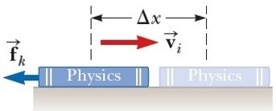
Ενέργεια Συστήματος
Ας δούμε και μια ακόμη μορφή ενέργειας που μπορεί να έχει ένα σύστημα
Σύστημα == βιβλίο
Δύναμη $\vec{F}$ σπρώχνει το βιβλίο
Σταθερή επιτάχυνση: μετατόπιση κατά $Δx$
$\sum{F_{x}=ma} \underset{⇔}{ } F−f_{k}=ma$ , τριβή ολίσθησης ${\vec{f}}_{k}$
$a=\frac{1}{2Δx}(u_{f}^{2}−u_{i}^{2})$ , από τις εξισώσεις κίνησης υπό στάθερή επιτάχυνση
ΘΜΚΕ: $ΔK=W_{F}+W_{f_{k}}=FΔx−f_{k}Δx⇒W_{F}=ΔK+f_{k}Δx$
Πού πήγε η ενέργεια μέσω του έργου της $\vec{F}$ ??
Μετατράπηκε τόσο σε αύξηση της κινητικής ενέργειας του σώματος όσο και σε αύξηση της θερμοκρασίας της επιφάνειας και του βιβλίου
$$ΔE_{int}=f_{k}Δx=−\left(−f_{k}Δx\right)=−W_{f_{k}}=μεταβολή στη θερμοκρασία$$
$$u_{f}$$
$$\vec{F}$$

Slide 7
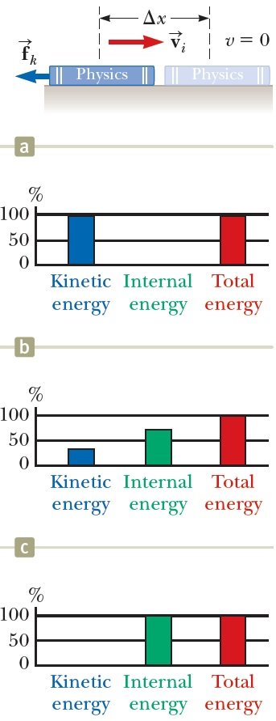
Ενέργεια Συστήματος
Η ενέργεια αυτή μετατράπηκε σε εσωτερική ή θερμική ενέργεια του συστήματος
Η επιφάνεια και το βιβλίο θερμάνθηκαν!
Θα ονομάζουμε την ενέργεια που σχετίζεται με τη θερμοκρασία ενός συστήματος ως εσωτερική ή θερμική ενέργεια, και θα τη συμβολίζουμε με $E_{int}$
Στο προηγούμενο παράδειγμα
$$ΔE_{int}=E_{int}^{τελ.}−E_{int}^{αρχ.}=−W_{τριβης}=f_{k}Δx$$

Slide 8
Ενέργεια Συστήματος
Παράδειγμα:
Σε μια βιοψία μια βελόνα μάζας $5.6$ g εισάγεται στον ιστό του ασθενή με ελατήριο σταθεράς $375$ N/m. Το ελατήριο είναι αρχικά συμπιεσμένο κατά $8.1$ cm και εκτοξεύει την βελόνα στην οριζόντια κατεύθυνση. Η βελόνα φεύγει από το ελατήριο και διεισδύει $2.4$cm μέσα στον ιστό, ο οποίος ασκεί σε αυτήν δύναμη αντίστασης $7.6$ N. Στη συνέχεια η βελόνα εισχωρεί $3.5$cm σε ένα όργανο, το οποίο της ασκεί δύναμη αντίστασης $9.2$ N. Να βρείτε: (α) τη μέγιστη ταχύτητα της βελόνας. (β) την τελική της ταχύτητα, προτού σταματήσει απότομα (λόγω ενός κολάρου που είναι προσαρμοσμένο πάνω της) μετά από $5.9$ cm συνολικής διείσδυσης στον ιστό.

Slide 9
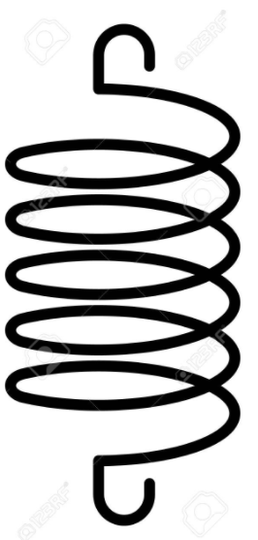
Ενέργεια Συστήματος
Παράδειγμα – Λύση: Να βρείτε: (α) τη μέγιστη ταχύτητα της βελόνας.
$$x_{f}$$
$$x_{i}$$
$$x_{i}$$
$$x_{i}$$

Slide 10
Ενέργεια Συστήματος
Παράδειγμα – Λύση: Να βρείτε: (β) την τελική της ταχύτητα, προτού σταματήσει απότομα μετά από $5.9$ cm συνολικής διείσδυσης στον ιστό.
$$x_{f}$$
$$x_{i}$$
$$x_{i}$$
$$x_{i}$$

Slide 11
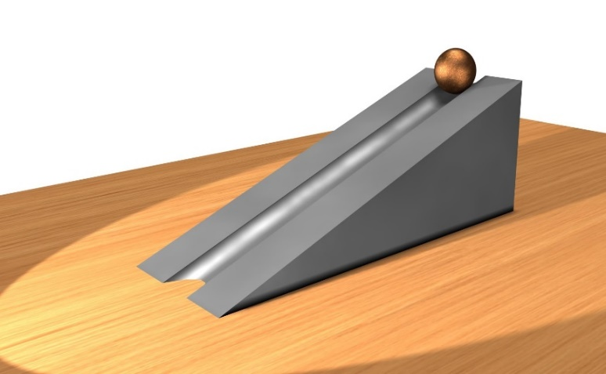
Ενέργεια Συστήματος
Θεωρήστε το διπλανό σύστημα: μπάλα + επικλινές + έδαφος Η απόσταση που μια μπάλα ολισθαίνει σε μια επικλινή επιφάνεια με τριβές, έχει μεγάλη σημασία για το πόση δυναμική ενέργεια μετατρέπεται σε εσωτερική/θερμική
Μεγαλύτερη απόσταση, μεγαλύτερη δυναμική ενέργεια μετατρέπεται σε εσωτερική λόγω του έργου της δύναμης τριβής
Υπάρχει εξάρτηση από το «μονοπάτι»
Αντίθετα, το έργο της δύναμης της βαρύτητας δεν εξαρτάται από το «μονοπάτι» που ακολουθεί το σώμα!
$$W_{g}=−mg\vec{j}∙\left(y_{f}−y_{i}\right)\vec{j}=mgy_{i}$$
$$W_{τριβης}=−f_{k}Δx$$

Slide 12
Ενέργεια Συστήματος
Αυτή η εξάρτηση από τη διαδρομή («μονοπάτι») που ακολουθεί το σώμα ορίζει δυο κατηγορίες δυνάμεων:
Συντηρητικές (conservative)
Ανεξάρτητη από τη διαδρομή, π.χ. δύναμη βαρύτητας
Μη συντηρητικές (nonconservative)
Εξάρτηση από τη διαδρομή, π.χ. δύναμη τριβής ολίσθησης
Συντηρητικές δυνάμεις - Ιδιότητες:
Το έργο που παράγεται από μια τέτοια δύναμη σε ένα σώμα που κινείται ανάμεσα σε οποιαδήποτε δυο σημεία είναι ανεξάρτητο της διαδρομής ανάμεσα σε αυτά.
Το έργο που παράγεται από μια τέτοια δύναμη σε ένα σώμα που κινείται σε κλειστή διαδρομή είναι μηδέν.

Slide 13
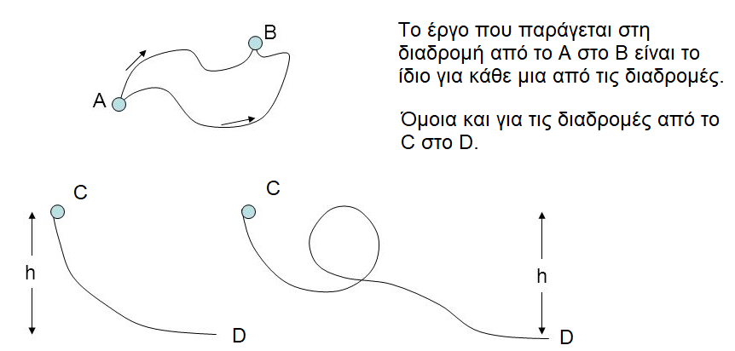
Ενέργεια Συστήματος
Συντηρητικές δυνάμεις - Ιδιότητες:

Slide 14
Ενέργεια Συστήματος
Μια δύναμη λέγεται μη συντηρητική αν δεν ικανοποιεί τις ιδιότητες 1 και 2 που είδαμε πριν
Παράδειγμα: τριβή ολίσθησης
Το έργο που παράγεται από μια τέτοια δύναμη εξαρτάται από τη διαδρομή που ακολουθεί το σώμα
Ορίζουμε το άθροισμα της κινητικής K και της δυναμικής ενέργειας U ενός συστήματος ως τη μηχανική ενέργεια του συστήματος: $E_{mech}=K+U$

Slide 15
Ενέργεια Συστήματος
Οι μη συντηρητικές δυνάμεις που δρουν σε ένα σύστημα αλλάζουν τη μηχανική ενέργεια του συστήματος! Αντίθετα, οι συντηρητικές τη διατηρούν!
Αρχή Διατήρησης Μηχανικής Ενέργειας – ΑΔΜΕ $$ΔE_{mech}=ΔΚ+ΔU=0$$
μόνο αν στο σύστημα δρουν αποκλειστικά συντηρητικές δυνάμεις!
Ας επιστρέψουμε λοιπόν στη μελέτη συντηρητικών δυνάμεων…

Slide 16
Ενέργεια Συστήματος
Παραδείγματα συντηρητικών δυνάμεων
Δύναμη Βαρύτητας ${\vec{F}}_{g}$
$W_{g}={\vec{F}}_{g}∙Δ\vec{r}=−mg\vec{j}∙\left(y_{f}−y_{i}\right)\vec{j}=mgy_{i}−mgy_{f}$
Εξάρτηση μόνο από τα $y_{i}$, $y_{f}$
$W_{g}=0$, σε κλειστή διαδρομή ${( y}_{i} =y_{f})$
Δύναμη ελατηρίου ${\vec{F}}_{s}$
$W_{s}=\frac{1}{2}kx_{i}^{2}−\frac{1}{2}kx_{f}^{2}$
Εξάρτηση μόνο από τα $x_{i}$, $x_{f}$
$W_{s}=0$, σε κλειστή διαδρομή ${( x}_{i} =x_{f})$

Slide 17
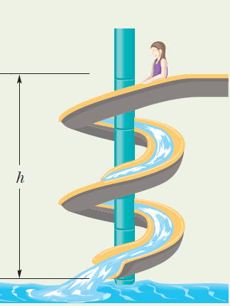
Ενέργεια Συστήματος
Παράδειγμα:
Ένα παιδί μάζας $m$ ολισθαίνει από ακίνητη θέση σε μια νεροτσουλήθρα ύψους $h=8.5 m$. Υποθέστε ότι η νεροτσουλήθρα περιγράφει μια επιφάνεια χωρίς τριβές και βρείτε την ταχύτητα του παιδιού στο τέρμα της.

Slide 18
Ενέργεια Συστήματος
Παράδειγμα – Λύση:

Slide 19
Ενέργεια Συστήματος
Έστω ένα πολυμελές σύστημα που αλλάζει από μια διάταξη των μελών του σε μια άλλη λόγω έργου μιας εσωτερικής συντηρητικής δύναμης, $W_{int}$
Ένα σώμα από τα μέλη του κινείται από μια θέση $i$ (αρχική) σε μια θέση $f$ (τελική)
Μεταβλήθηκε (αυξήθηκε) η κινητική του ενέργεια
Πρέπει ισόποσα να μεταβληθεί (μειωθεί) η δυναμική του ενέργεια
…λόγω Α.Δ.Μ.Ε!
$$W_{int}=ΔK=−ΔU=U_{i}−U_{f}$$

Slide 20
Ενέργεια Συστήματος
Το έργο $W_{int}$ που παράγεται από μια εσωτερική συντηρητική δύναμη σε ένα σώμα που είναι μέλος ενός συστήματος ισούται με την αρνητική μεταβολή της δυναμικής του ενέργειας
Δηλ. με τη διαφορά της αρχικής τιμής της δυναμικής ενέργειας του συστήματος μείον την τελική τιμή τής
Προσοχή! Το έργο αυτό παράγεται από μια δύναμη ενός σώματος του συστήματος σε ένα άλλο μέλος του συστήματος!

Slide 21
Ενέργεια Συστήματος
Έστω λοιπόν ένα σύστημα από σώματα στο οποίο δρα μια εσωτερική συντηρητική δύναμη $F$
Έστω ότι αυτή η δύναμη προκαλεί αλλαγή της διάταξης του συστήματος λόγω της κίνησης ενός από τα σώματα επάνω στο $x′x$ άξονα
Έστω ότι η δύναμη ασκείται υπό γωνία $θ$ με τον οριζόντιο άξονα
Το έργο της δύναμης αυτής θα είναι (ορισμός): $W_{int}=FΔx\cos{θ}=F_{x}Δx=−ΔU$

Slide 22
Ενέργεια Συστήματος
Εναλλακτικά, $ΔU=−W_{int}=−F_{x}Δx$
Άρα η ΔU είναι αρνητική όταν η $\vec{F_{x}}$ και η μετατόπιση $\vec{Δx}$ είναι προς την ίδια κατεύθυνση
$F_{x}Δx>0⇒−F_{x}Δx=ΔU<0$
Αντίστοιχα, θα είναι θετική όταν η $\vec{F_{x}}$ και η μετατόπιση $\vec{Δx}$ είναι προς αντίθετες κατευθύνσεις
$F_{x}Δx<0⇒−F_{x}Δx=ΔU>0$
Όταν ένα σώμα μετακινείται σε ένα βαρυτικό πεδίο
Σύστημα Γη-σώμα: εσωτερική δύναμη == δύναμη βαρύτητας
Όταν ένα ελατήριο σπρώχνει ένα σώμα προς τη θέση ισορροπίας του
Σύστημα ελατήριο-σώμα: εσωτ. δύναμη == δύναμη ελατηρίου

Slide 23
Ενέργεια Συστήματος
Θεωρώντας ότι η μετατόπιση του σώματος $Δx$είναι απειροστά μικρή, μπορούμε να πούμε ότι και η μεταβολή της δυναμικής ενέργειας $ΔU$είναι απειροστά μικρή $ΔU=−F_{x}Δx⇒dU=−F_{x}dx$
Έτσι
$$F_{x}=−\frac{dU}{dx}⇒U(x)=−\int{F_{x}dx}+U_{i}$$
Η συνάρτηση $U(x)$ λέγεται συνάρτηση δυναμικής ενέργειας
Η θέση $x$ όπου $F_{x}=0$ λέγεται θέση ισορροπίας

Slide 24
Συνεχίζεται... ☺

